Slide 1











TRƯỜNG TIỂU HỌC PHÚC LỢI
TIẾNG VIỆT 1
BÀI 2: B b `
Notes:
更多模板请关注：https://haosc.taobao.com

Slide 2
Khởi động

Slide 3
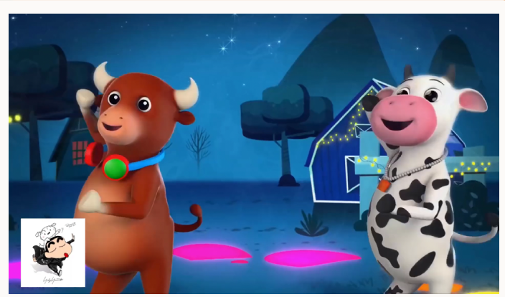

Slide 4


Slide 5
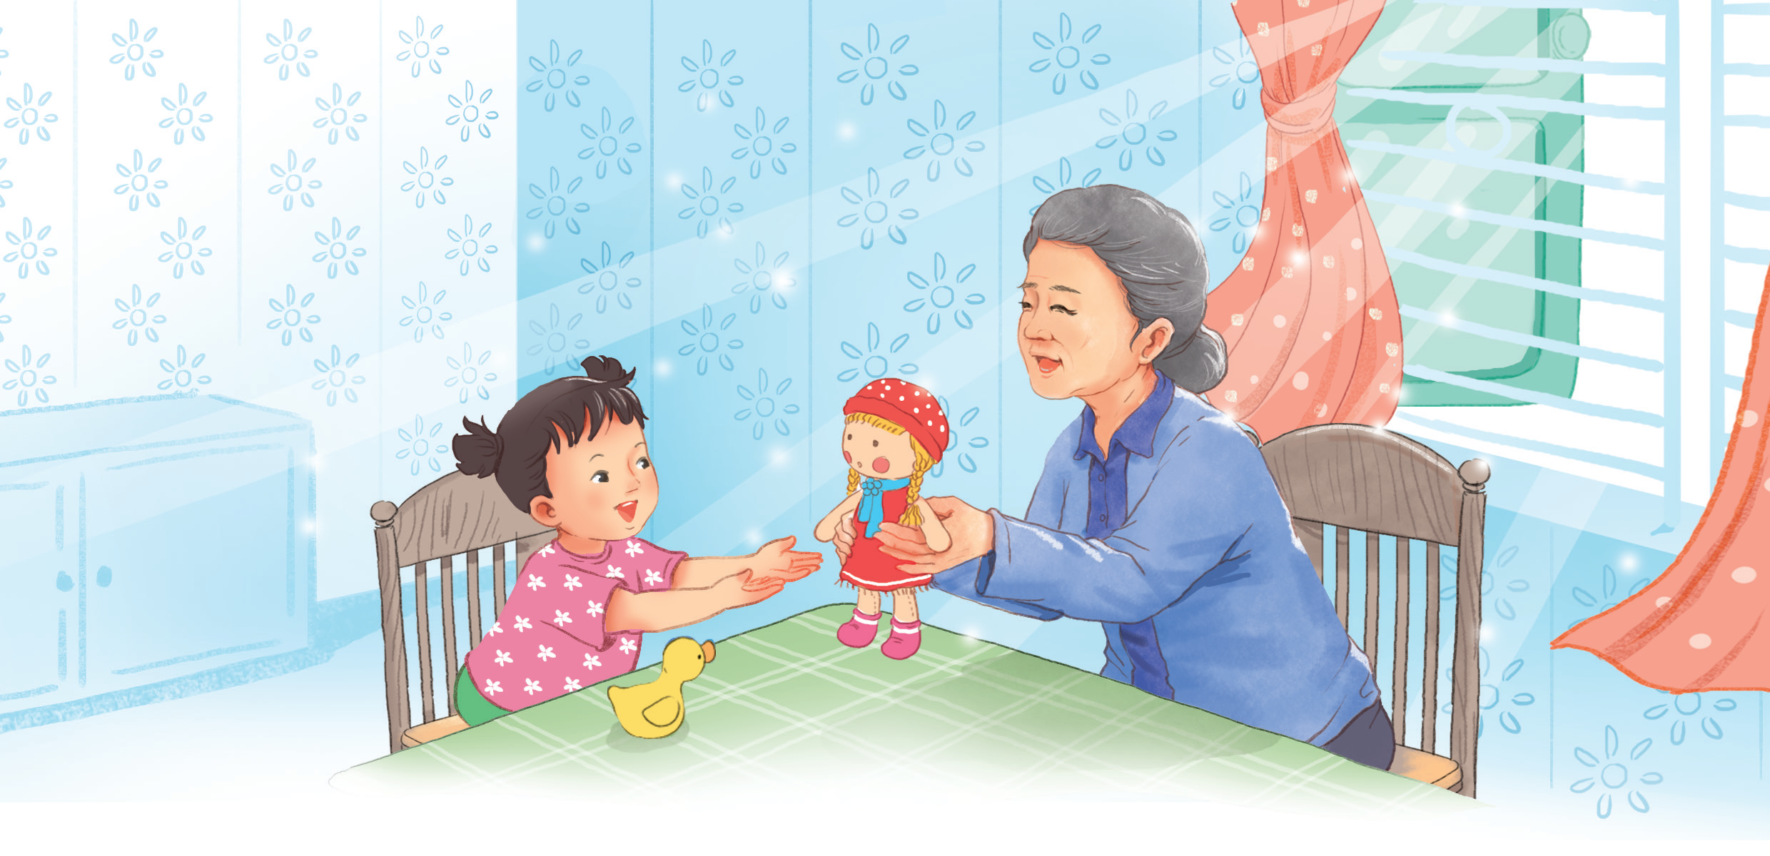
B
b
b
b
Bà cho bé búp bê.

Slide 6


Slide 7
b

Slide 8
b
b
a
ba

Slide 9
b
b
a
bà

Slide 10
b
b
a
b
a
ba
bà

Slide 11
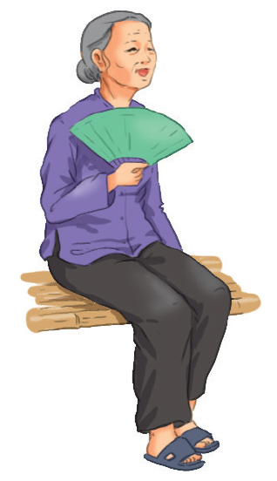

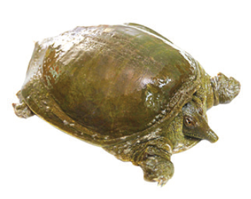
b
b
ba
ba ba
b
bà
b

Slide 12
b
b
a
b
a
ba
bà
ba
bà
ba ba

Slide 13

CÙNG THƯ GIÃN NÀO

Slide 14
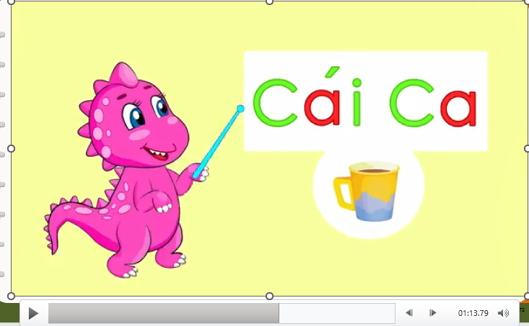

Slide 15




Slide 16
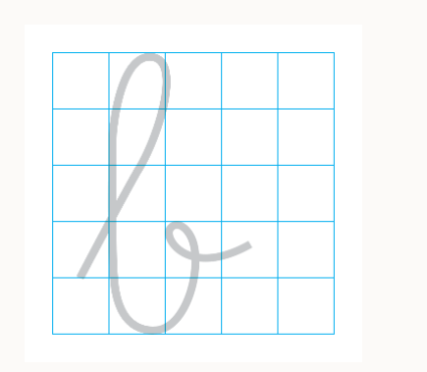

Slide 17
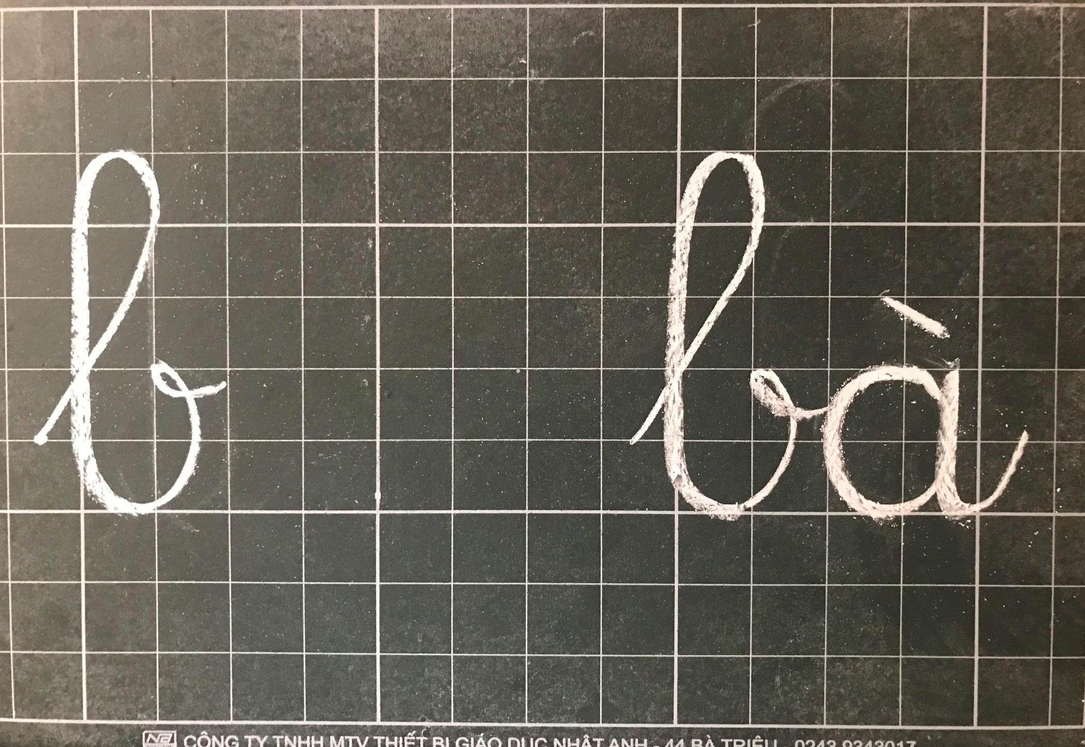

Slide 18


Slide 19
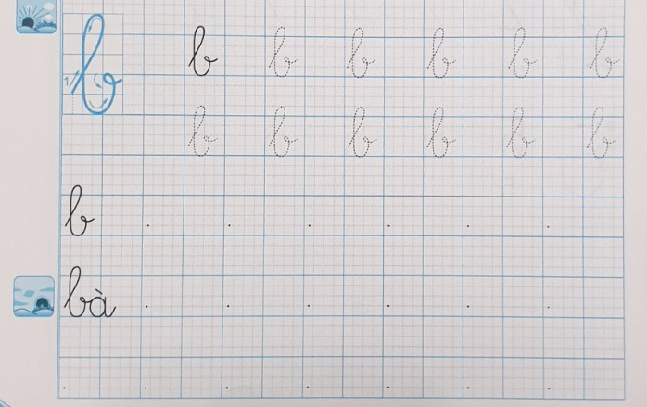

Slide 20


Slide 21
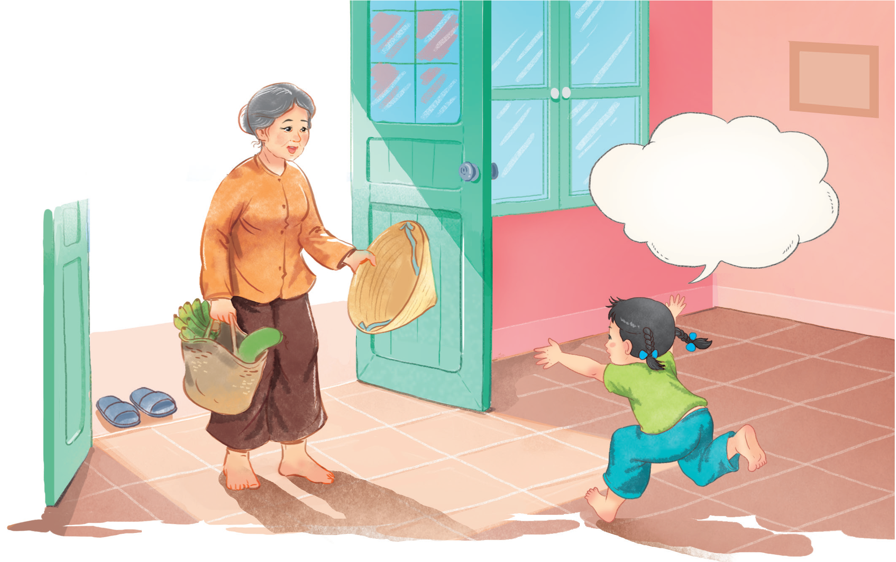
A, bà.
b

Slide 22




Slide 23
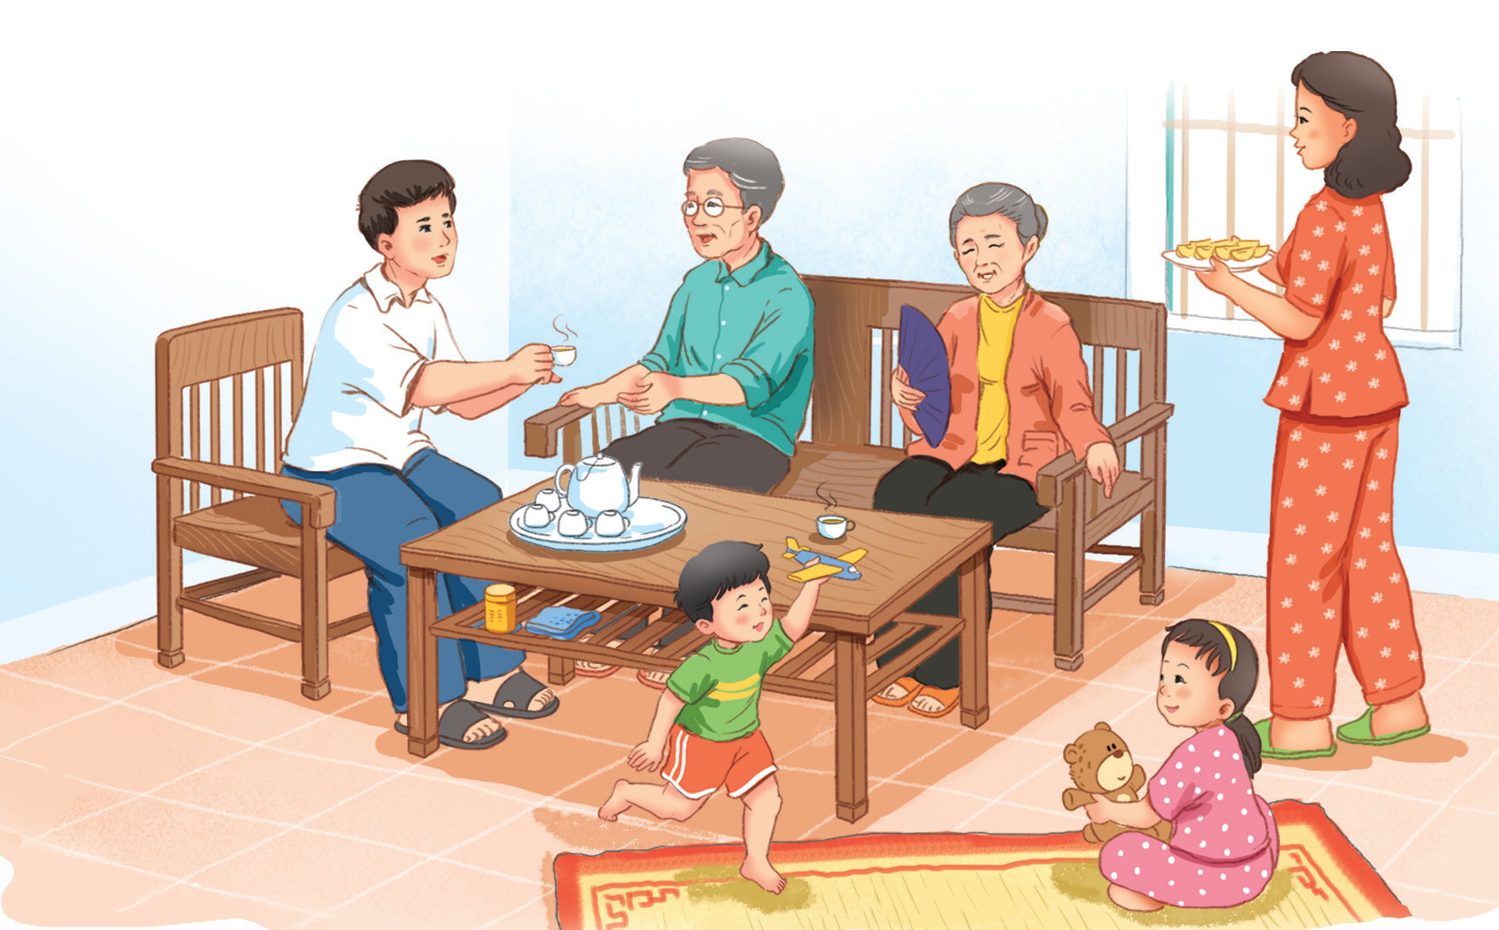
Gia đình

Slide 24

HOẠT ĐỘNG TIẾP NỐI

